Slide 1
Липостик Фит
Ускоряване на метаболизма
без вреда за здравето

Slide 2
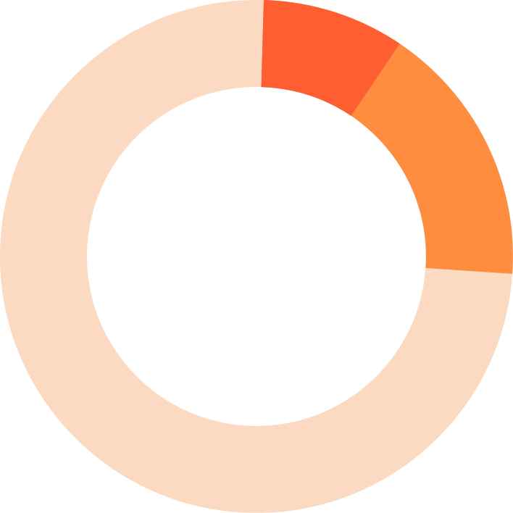
2 МЛРД ДУШИ ИМАТ
ИЗЛИШНО ТЕГЛО
От тях повече от
650 млн страдат от
затлъстяване
7,4 млрд
население
33% души
с излишно тегло
⅓ от тях със затлъстяване
Notes:
Излишно тегло и затлъстяване — това е прекомерно натрупване на мазнини, което може да влоши здравето.
За класифициране на излишното тегло се използва индекса на телесна маса (ИТМ).
ИТМ = ТЕГЛО / РЪСТ2
Според СЗО диагноза «излишно тегло» или «затлъстяване» при възрастните се поставя в следните случаи:
ИТМ по-голям или равен на 25 — излишно тегло;
ИТМ по-голям или равен на 30 — затлъстяване.
В Русия излишната телесна маса се наблюдава при повече от 50% от мъжете и 60% от жените, като при 27% от мъжете и 31% от жените е поставена диагноза «затлъстяване».
В Европейския съюз повече от 400 милиона души имат излишна телесна маса, от тях 150 милиона страдат от сериозни форми на затлъстяване (по данни на СЗО).
В САЩ повече от 2/3 от възрастните имат излишно тегло или страдат от затлъстяване. 45% от хората с излишно тегло и 67% от тези със затлъстяване се стараят да отслабнат.
Продължителността на живота при хората със затлъстяване се съкращава с 5-20 години.
Източник

Slide 3
С ВСЯКА ГОДИНА
ТОВА ЧИСЛО РАСТЕ
1978 г.
2018 г.
За последните 40 години
броят на хората, страдащи
от затлъстяване, е нараснал
3 ПЪТИ
Notes:
До какви рискове води излишното тегло?
Повишеният ИМТ е един от основните рискови фактори за развитие на:
- сърдечно-съдови заболявания и инсулт, които са основна причина за смъртността в цял свят;
- диабет;
- нарушения в опорно-двигателната система (особено остеоартрит);
- онкологични заболявания (в частност, рак на ендометриума, на млечните жлези, на яйчниците, простатата, черния дроб, жлъчката, бъбреците и дебелото черво).
Рискът от тези неинфекциозни заболявания нараства с увеличаването на ИТМ.
Източник

Slide 4
ПРИЧИНИ ЗА ИЗЛИШНОТО ТЕГЛО
1
1. ЕнергиеН дисбаланс
калорийността на храната е по-висока от енергийните потребности на организма
употреба на рафинирани продукти
консумиране на много захар и сол
дисбаланс на мазнини, протеини, въглехидрати
безконтролни калорийни междинни закуски
Notes:
Основна причина за затлъстяването и излишното тегло — енергиен дисбаланс, при който калорийността на храната превишава енергийните потребности на организма.
В света се забелязват следните тенденции:
- ръст на употребата на продукти с висока енергийна плътност (“бързи“ въглехидрати) и високо съдържание на мазнини;
- намаляване на физическата активност поради заседналия характер на много дейности, промени в начините на придвижване и нарастващата урбанизация.

Slide 5
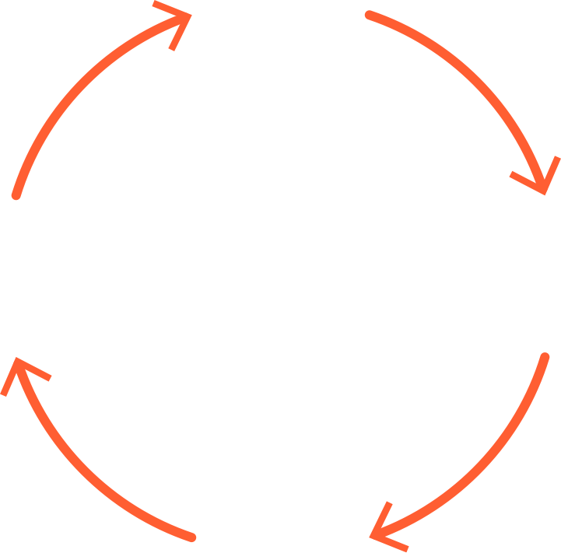
ЕНЕРГИЕН ДИСБАЛАНС —
ЗАТВОРЕН КРЪГ
1
Преяждане и натрупване
на излишно тегло
Чувство на глад
Хранене с прости
въглехидрати
и мазнини
Рязък скок на нивото на
кръвна захар и бързо
връщане на
чувството за глад
Notes:
Какво е това енергиен дисбаланс?
Храната повишава нивото на глюкоза в кръвта. Въглехидратната храна води до рязък скок на нивото на кръвната захар. В отговор на това повишаване се изработва хормона инсулин. Той е необходим, за да се намали концентрацията на глюкоза в кръвта. Клетките на мускулите започват да поглъщат глюкозата. Ако захарта е много, той се превръща в мазнини и се пренася в мастните клетки като в кутийки за съхранение.
Количеството на отделяния инсулин е толкова по-голямо, колкото по-високо е нивото на глюкоза в кръвта. Дори след като нивото на захарта спадне до нормалното, остатъчното количество инсулин ще продължи да намалява глюкозата още известно време, предизвиквайки чувство на глад и това води до преяждане.
Рискът от енергиен дисбаланс засяга всички възрасти.
До какви опасности води повишаването на захар в кръвта?
Приемът на всякаква храна, не само сладки неща, повишава концентрацията на глюкоза в кръвта. Нормалното ниво е от 3,3 до 5,5 ммол/л. Тези показатели се променят през деня: например, когато изядем продукт с високо съдържание на въглехидрати, нивото на глюкоза буквално за двадесет минути може да нарастне до 10 ммол/л. Това не е опасно за здравето: това е временно повишаване на захарта.
Ако повишаването на нивото на глюкоза се случва все по-често и стане хронично, може да се развие захарен диабет от втори тип. Това е сериозно заболяване — то води до нарушаване на дейността на сърцето и съдовете, бъбреците, очите и други органи. Твърде високите стойности на кръвна захар са много опасни в ранните етапи на бременността.

Slide 6
ПРИЧИНИ ЗА ПОЯВАТА НА ИЗЛИШНО ТЕГЛО
2
2. заБАВЯНЕ НА метаболизмА
нарушаване на скоростта на обмяната на веществата
липса на физическо натоварване
нарушение на съня
възраст
неправилно хранене
различни заболявания
Notes:
Какво е това метаболизъм?
Метаболизъм или обмяна на веществата — това е съвкупност от всички химични реакции в организма, които са необходими за поддържане на жизнената дейност. По време на тези реакции веществата, които постъпват с храната, водата, въздуха, се превръщат (метаболизират се) в собствени вещества на тъканите или в крайни продукти, които се извеждат от организма. При тези химични превръщания се освобождава и поглъща енергия.

Slide 7
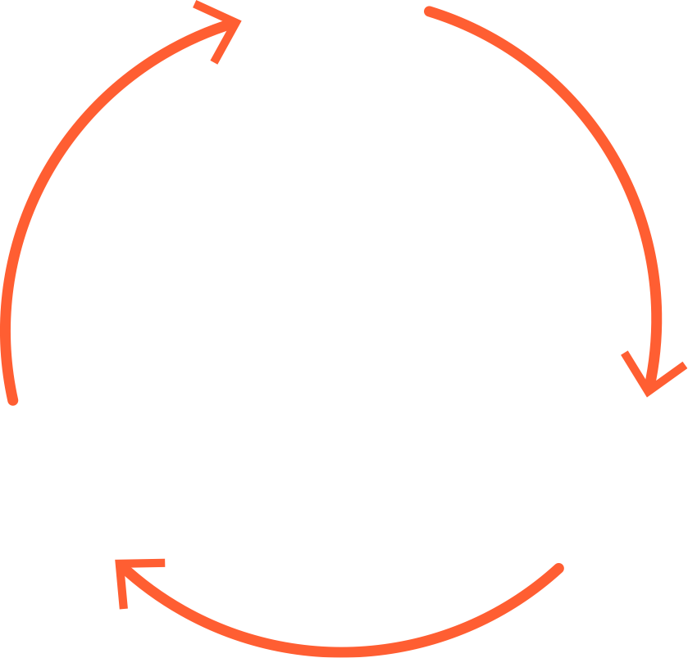
ЗАБАВЯНЕ НА МЕТАБОЛИЗМА
2
— това е нарушение на скоростта на обмяната на веществата, когато организмът усвоява и изразходва калориите много бавно
Организмът усвоява храната бавно и не успява да получи хранителни вещества
Излишните калории се трансформират в мазнини и водят до натрупване на тегло
Новият прием на храна се натрупва към предишния и води до излишък на калории
Notes:
Защо забавеният метаболизъм пречи на отслабването
Храната, която постъпва в организма, не успява да се усвои и разгради и да се превърне в необходимите за синтеза хранителни вещества.
Настъпва време за нов прием на храна, който се натрупва към предишния. И вместо енергия се образува мазнина.
Твърде бавната обмяна на веществата води до прекомерно натрупване на мастни отлагания и появата на затлъстяване, което повишава риска от сърдечно-съдови заболявания и захарен диабет.

Slide 8
КОЛКОТО ПО-АКТИВЕН Е МЕТАБОЛИЗМЪТ,
ТОЛКОВА ПО-БЪРЗО СЕ ИЗГАРЯТ МАЗНИНИТЕ
Една и съща по калорийност храна в зависимост от скоростта на метаболизма се усвоява по различен начин.
изгаря се
Висока скорост
на метаболизма
Средна скорост
на метаболизма
Забавен
метаболизъм
отлага се
Notes:
Какво влияе върху скоростта на метаболизма?
Под понятието «забавен метаболизъм» или «бърз метаболизъм» ние разбираме възможността да се запази стройността без ограничения в храненето и физически натоварвания или, обратното, склонност лесно да се натрупва тегло. Но скоростта на обмяната на веществата се отразява не само на външността. Даже при здравите хора метаболизмът е различен. При хората с бърз метаболизъм на жизнено важните функции, например работата на сърцето и мозъка, за едно и също време се губи повече енергия, отколкото при тези, които имат забавена обмяна на веществата. При равно натоварване един човек може да закусва и обядва кроасани, мигновено изгаряйки всички получени калории, а друг ще натрупа бързо тегло – това значи, че при тях скоростта на метаболизма е различна, а тя зависи от много фактори.

Slide 9
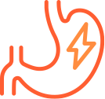
КАКВО влияе на метаболизмА
възраст
(с възрастта метаболизмът се забавя)
композитният състав на тялото
(какво е повече в организма – мазнини или мускулна маса. Колкото повече са мускулите, толкова по-висок е метаболизмът)
хранителна термогенеза
(енергията, която губи организмът за преработване на храната)
пол
(мъж или жена: при мъжете метаболизмът е по-висок с 5-10%, отколкото при жените)
физическа активност
(общият брой калории, които ежедневно изразходвате за всякакви дейности)
Notes:
От какво зависи метаболизмът?
Има фактори, на които не можем да влияем: наследственост, пол, тип телосложение, възраст (колкото по-възрастен е човекът, толкова по-забавен е метаболизмът). Другите фактори се поддават на корекция. Към тези динамични параметри се отнасят масата на тялото, психоемоционалното състояние, организация на храненето, нивото на изработване на хормоните, физически натоварвания. От взаимодействието на всичко изброено зависи и скоростта на обмяната.
Източник

Slide 10
КАК ДА УСКОРИМ МЕТАБОЛИЗМА?
Notes:
За да не навредим на обмяната на веществата, са необходими две неща: балансирано хранене и оптимално физическо натоварване. Крайности от рода на изморителни тренировки, екстремални диети или гладуване могат да доведат до резултат, противоположен на желания. Организмът включва «реакция на оживяване» и започва да забавя темпа на обмяната, защото не му достига енергия.

Slide 11
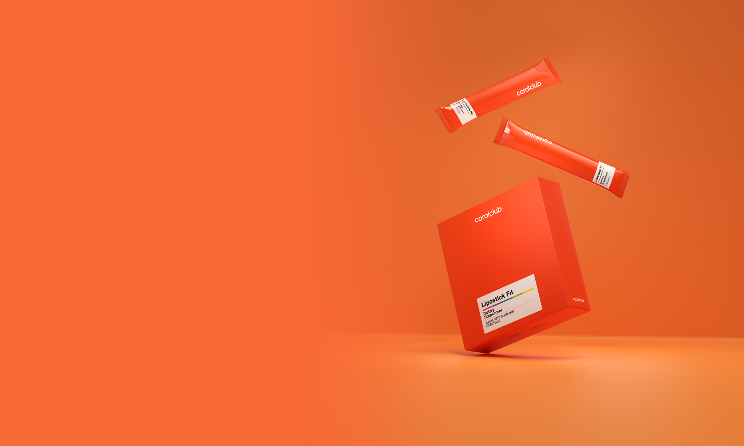
Липостик Фит
— иновативен продукт
за безопасно* намаляване на теглото
безопасно намаляване на теглото чрез ускоряване на метаболизма
ново ниво на биодостъпност, благодарение на липозомната технология
съвременен формат
херметични порционни пакетчета, които е удобно да носиш със себе си
доказана ефективност на
патентованите компоненти
в състава
Продуктът не съдържа диуретици, слабителни, стероиди, хормони.
Notes:
Липостик Фит — иновативен продукт за безопасно намаляване на теглото. Не съдържа диуретици, слабителни и стероидни хормони.
Патентованите растителни компоненти в синергия с карнитина ускоряват метаболизма, без да пречат на работата на ендокринната система.
Липостик Фит е създаден с помощта на липозомната технология, благодарение на която притежава висока ефективност и биодостъпност.
Подходящ е за тези, които искат да коригират фигурата си без изморителни тренировки и строги диети.
— помага за активно «изгаряне» на мастните клетки;
— предотвратява образуването на мастни отлагания;
— помага да се контролира апетита, предотвратява преяждането;
— компенсира дефицита на хранителни вещества, необходими за нормалната обмяна на веществата;
— подобрява качеството на съня.

Slide 12
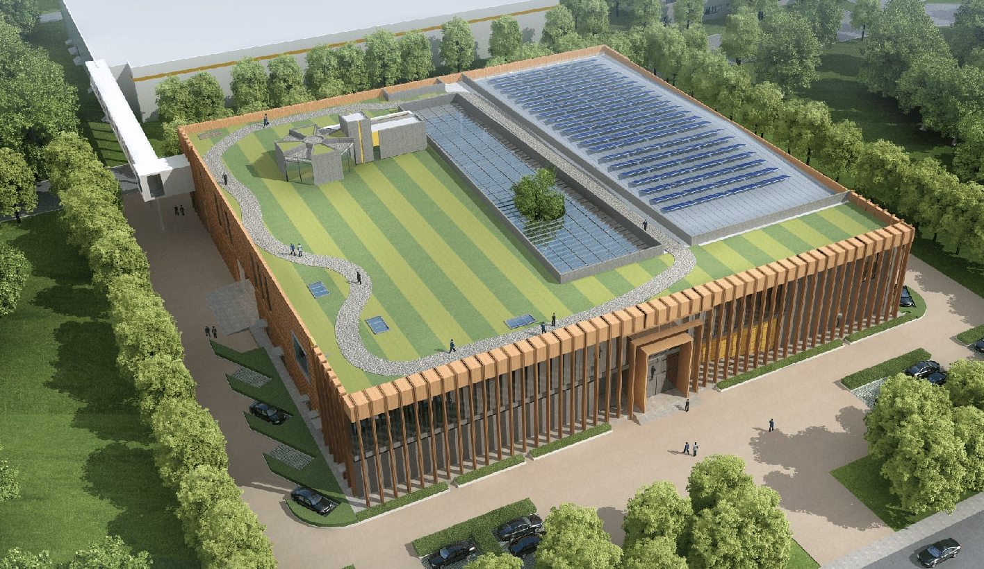
ПРОИЗВОДСТВО
НА БЪДЕЩЕТО
технопарк от ново поколение
иновативни разработки
енергоефективно и екологично производство
Notes:
Липостик Фит се създава чрез уникално високотехнологично производство
- Технопарк от ново поколение
изследователски научен център от 9 интегрирани лаборатории и високотехнологично производство под един покрив
- иновативни разработки
в областта на създаването на растителни стволови клетки и внедряване на интелектуална платформа за генетичен анализ на биоданни
- Енергоефективно и екологично производство
Повече от 70% от употребяваната за производството енергия е възобновяема слънчева енергия. TCI влиза в инициативата Re100, чиято цел е 100% използване на източници на възобновяема енергия.

Slide 13
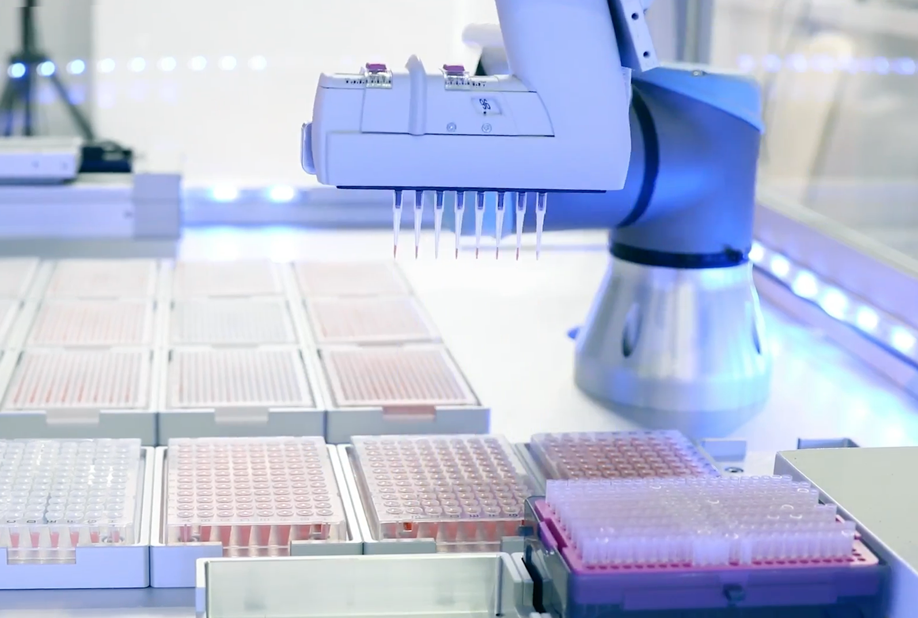
КОНТРОЛ НА КАЧЕСТВОТО
Повече от 40 сертификата
за съответствие на производството
със строгите световни стандарти
Notes:
Серия заводи от S класа , които значително превъзхождат отрасловите стандарти.
«Това ни позволява да спазваме изискванията на законодателствата на 43 страни, в които осъществяваме експорт. Нашите високоавтоматизирани заводи се контролират внимателно 24 часа в денонощието. Производственият процес се контролира от най-голямата в света система ERP и се управлява с помощта на системи щрих-кодове и най-строгото тестване преди пускане в продажба. Производствената информация се предава и синхронизира чрез «облак». Изпратеният запис се съхранява автоматично, за да се осигури възможност за създаване на нашия изключителен продукт, да се повиши доверието на клиентите и ценността на продукта».

Slide 14
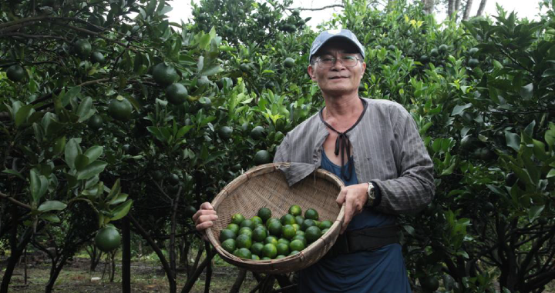
УНИКАЛНА ЕКОСИСТЕМА
405 хектара плодородни зелени поля
оптимални климатични условия
внимателно събиране на реколтата

Slide 15
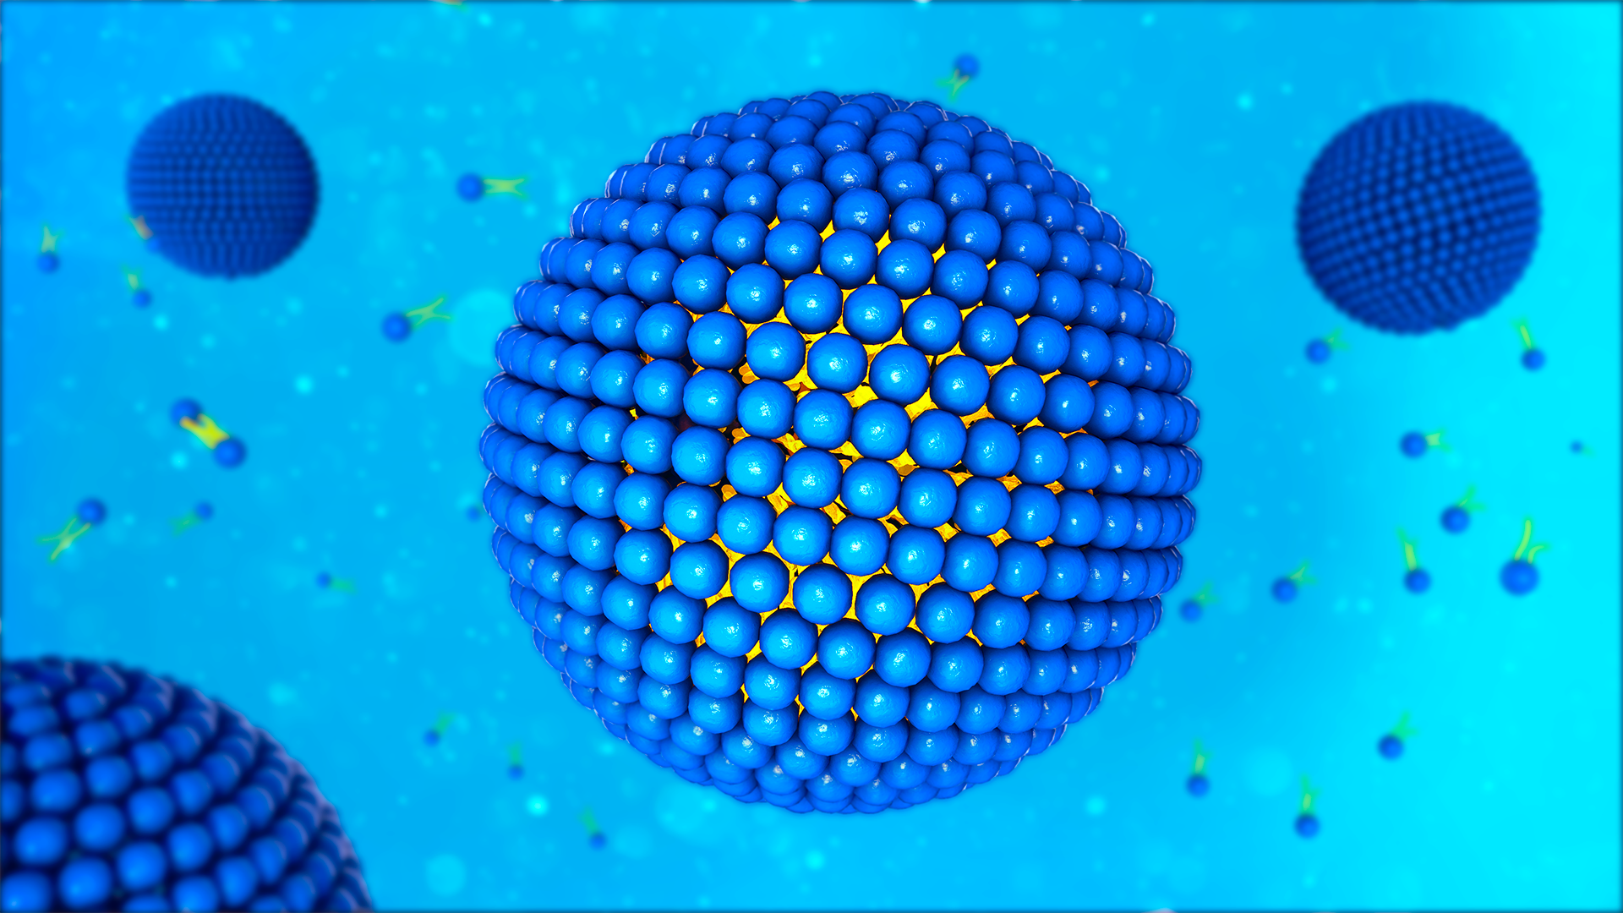
1 трилион
липоЗОМИ
Във всяка капка
Notes:
Във всяка капка Липостик Фит се съдържат около 1 трлн малки липозоми, което съществено повишава биодостъпността и ефективността на продукта.

Slide 16
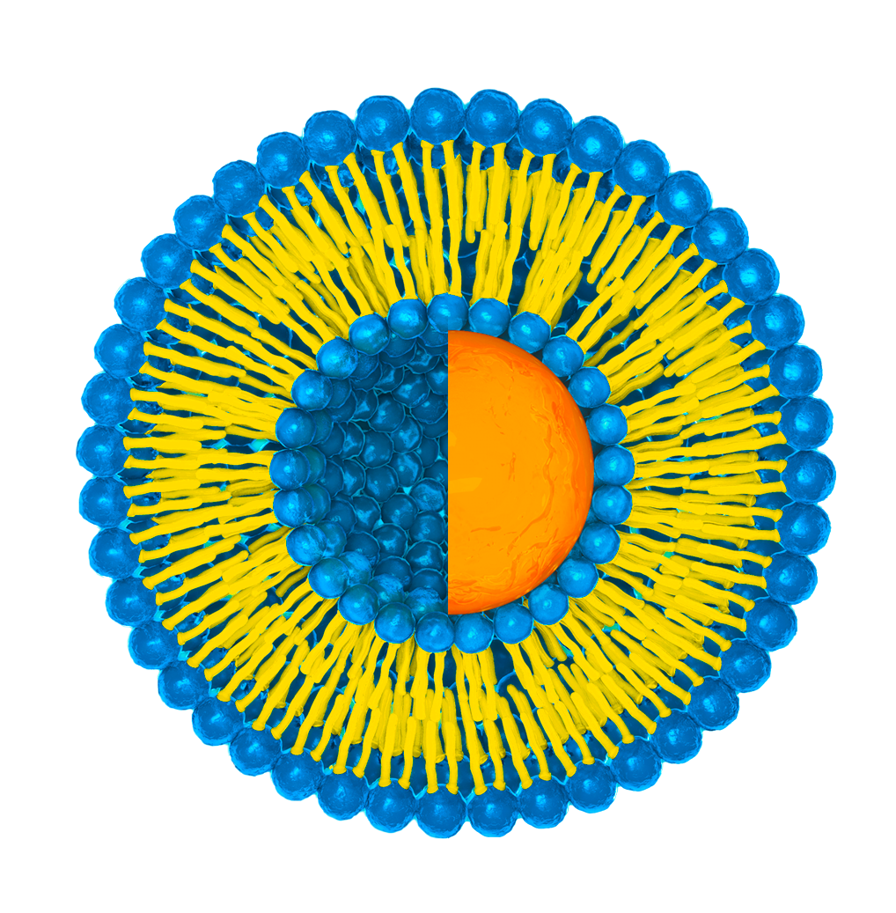
ТЕХНОЛОГИЯ
ВИСОКА БИОДОСТЪПНОСТ И ЕФЕКТИВНОСТ НА ПРОДУКТА
ДвустЕпенЕН процес
Стъпка 1. Емулгиране
позволява смесването на няколко трудни за смесване вещества до еднородно състояние.
Стъпка 2. Инкапсулиране в липозом
получената емулсия се поставя
в липозом за надеждно и безопасно доставяне на активното вещество в клетката.
липозом
Notes:
Липозомната технология защитава активните вещества от разрушаване в процеса на храносмилане. Благодарение на това продуктът се усвоява максимално, което означава, че работи по-ефективно.

Slide 17
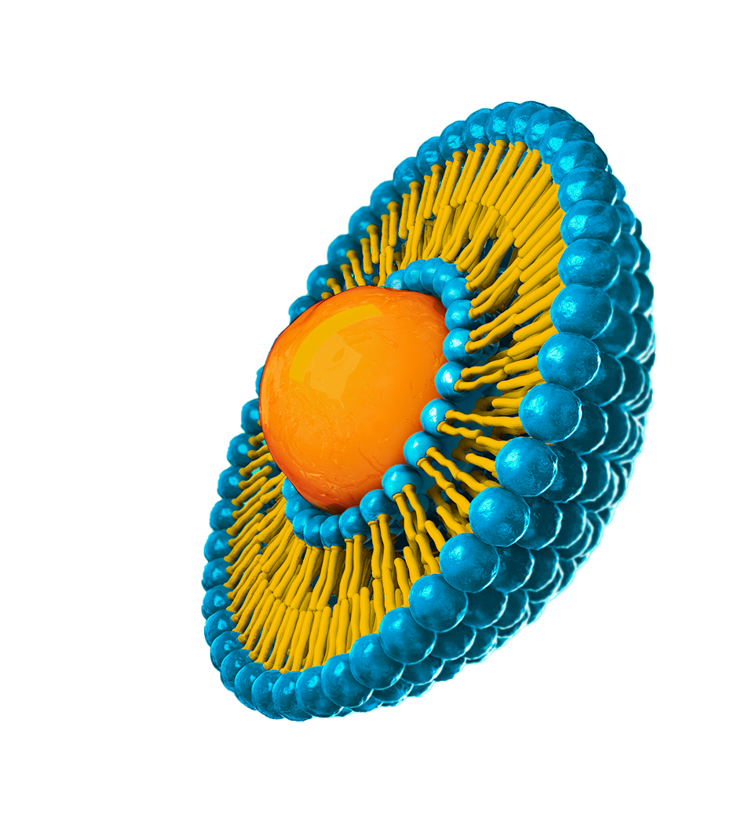
КЛЮЧОВИ ПРЕДИМСТВА НА ЛИПОЗОМА
БИОДОСТЪПНОСТ
Липозомната форма повишава
биодостъпността на продукта (в сравнение
с другите форми).
БИОСЪВМЕСТИМОСТ
Липозомите се състоят от фосфолипиди — вещества, аналогични на основния структурен компонент на клетъчните мембрани.
БЕЗОПАСНОСТ
Липозомите съдържат минимум помощни вещества
и не дразнят стомашно - чревния тракт.
липозом
Notes:
Липозом — това е съвременна форма за доставяне на активни вещества, която увеличава неговата биодостъпност.
Активните вещества, инкапсулирани в липозома, преминават през храносмилателния тракт до мястото на влизане в кръвния поток под надеждната защита на фосфолипидната обвивка.
Обвивката на липозомите се състои от фосфолипиди, които са основни структурни компоненти на клетъчните мембрани на човешкия организъм.

Slide 18
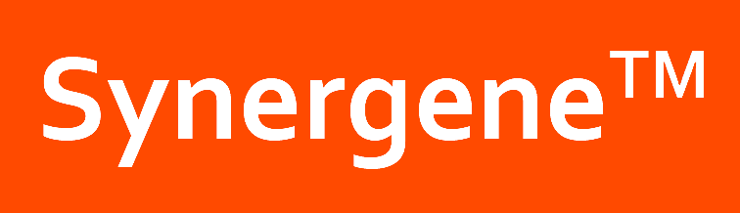
ТЕХНОЛОГИЯ
SYNERGENE™
позволява да се намери мощна синергична формула
от патентованите компоненти
автоматично сканиране
и проверка на синергията на генно ниво
Notes:
Компания TCI е разработила платформа за генетичен анализ на биоданни на базата на изкуствен интелект. Системата сканира клетките на генетично ниво и подбира оптималната синергична формула от патентовани компоненти.

Slide 19
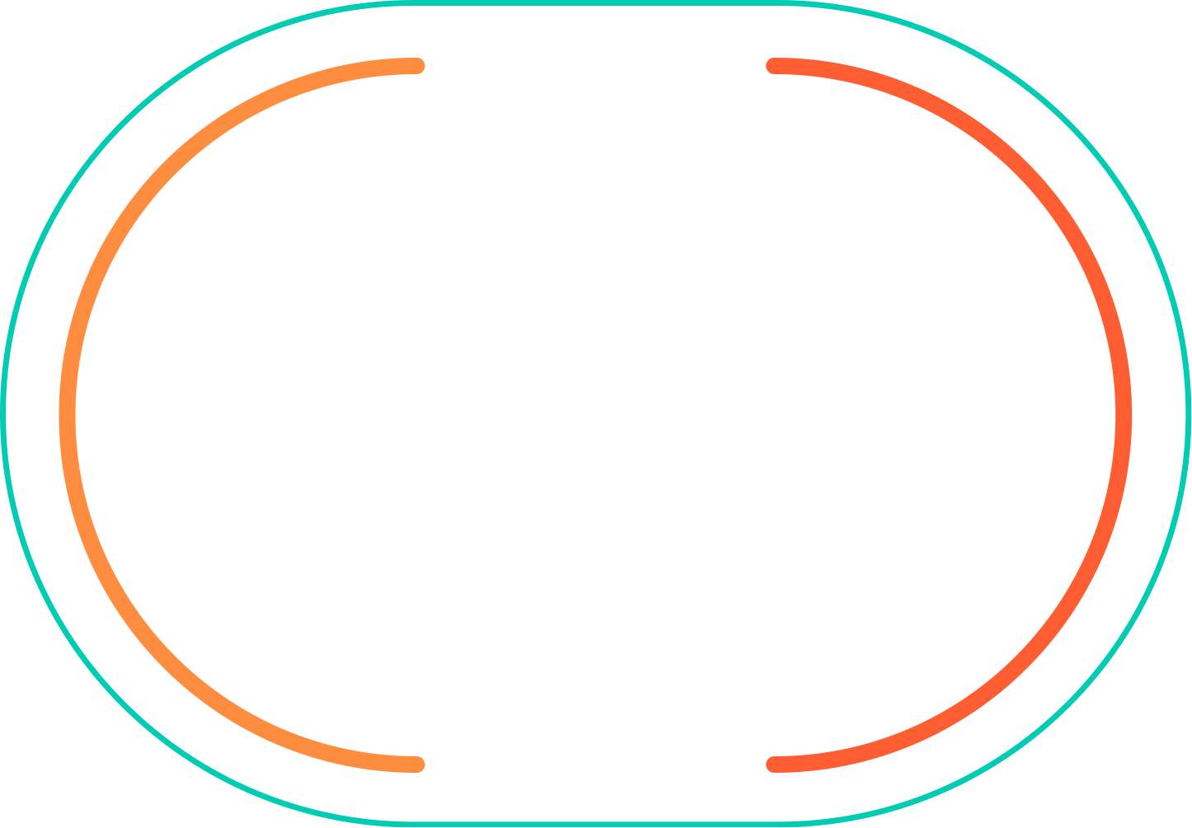
В СЪСТАВА СА ВКЛЮЧЕНИ НАЙ-ДОБРИТЕ
РАСТИТЕЛНИ КОМПОНЕНТИ, ИЗГАРЯЩИ МАЗНИНИТЕ
увеличават издържливостта и работоспособността
ускоряват метаболизма
помагат за
изгаряне на мазнините
защитават
от окислителния стрес при “изгаряне” на мазнините
патентован комплекс от флавоноиди
екстракт от зърна зелено кафе
екстракт от листа зелен чай
L-карнитин
сок нони
патентован екстракт от черен пипер
помагат за намаляване на теглото и обема на тялото
попълват запаса от микроелементи
регулират постъпването на аминокиселини за разграждане на мазнините
регулират
кръвообращението

Slide 20
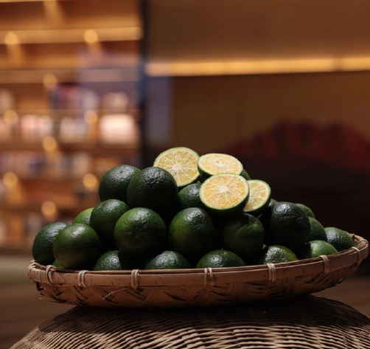
ПАТЕНТОВАН КОМПЛЕКС
ОТ ФЛАВОНОИДИ
ОТ ЕКСТРАКТ ОТ ФЕРМЕНТИРАЛИ КОРИ МАНДАРИНА (Citrus Reticulata)
Кората на цитрусите е богата на пектини, флавоноиди
и лимонено масло.
Активните компоненти на кората от мандарина помагат за:
разграждане на мастните отлагания;
ускоряване на мастната обмяна;
забавяне на натрупването на мазнини;
подобряване на качеството на съня — важен фактор в
намаляването на теглото.
Notes:
Патентованият комплекс от флавоноиди от ферментирали кори мандарина (Citrus reticulata) притежава висока концентрация на нобилетин и хесперидин, които ускоряват обмяната на веществата и повишават ежедневния разход на енергия. Благодарение на това излишната мазнина не се отлага, а интензивно се изгаря от организма. И не възниква чувство на глад, а влечението към храната намалява.

Slide 21
ЗАЩО Е ТОЛКОВА ВАЖЕН
ПРОЦЕСЪТ НА ФЕРМЕНТАЦИЯ?
Процесът на ферментация значително повишава концентрацията на биоактивни компоненти и помага за синтеза на нови флавоноиди.
317.0
300
нобилетин
211.0
200
3-метоксинобилетин
100
х 10
21.0
Нобилетин и 3-метоксинобилетин ускоряВАТ РАЗГРАЖДАНЕТО НА МАЗНИНИТЕ И ПРЕДОТВРАТЯВАТ ФОРМИРАНЕТО НА МАСТНИ ОТЛАГАНИЯ.
0
екстракт от кори на
пресни цитруси
екстракт от ферментирали
кори от цитруси
Notes:
Какво представлява ферментацията на корите на цитрусите?
Това са естествени процеси, които протичат в корите на цитрусите под въздействието на кислород, температура, влага и механични манипулации (например смилане, триене). В процеса на ферментация в корите на цитрусите значително се повишава концентрацията ( 9 пъти) на биофлавоноида нобилетин и се образува 3-метоксинобилетин, който не се съдържа в корите на пресните цитруси.
Данни от техническия отчет от проведеното изследване в лабораторията на компанията-производител. 2018 год.

Slide 22
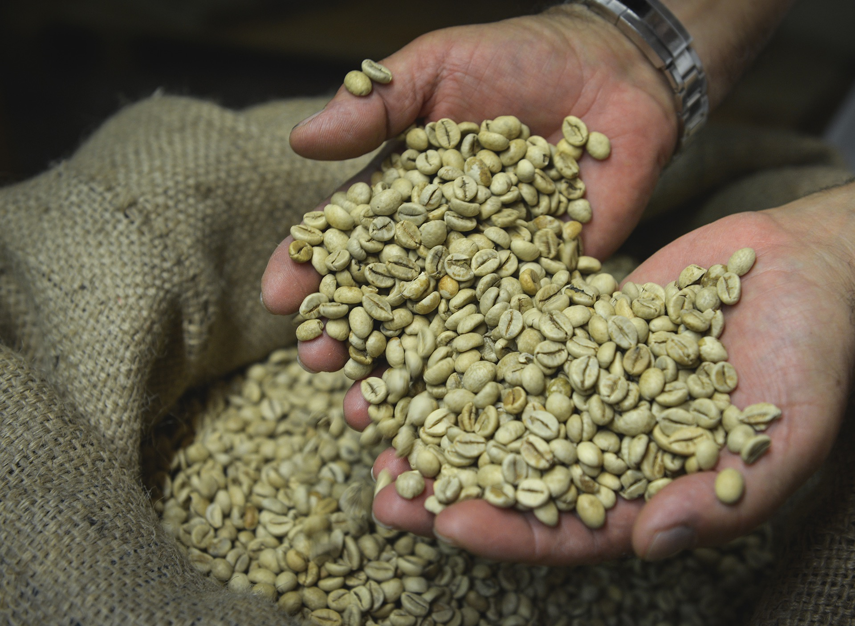
ЕКСТРАКТ ОТ ЗЕЛЕНИ ЗЪРНА КАФЕ
Неизпечените (зелени) зърна кафе се отличават с високо съдържание на хлорогенова киселина
и хром, които:
помагат за ускоряване на обмяната на веществата;
помагат за контролиране на апетита;
Повишават издържливостта и работоспособността.
Notes:
Екстрактът от зърна зелено кафе съдържа хлорогенова киселина, която засилва разграждането на мазнините и помага за регулиране нивото на глюкоза в кръвта.
Хромът в състава на зелените зърна кафе помага за контролиране на апетита и намаляване чувството за глад.

Slide 23
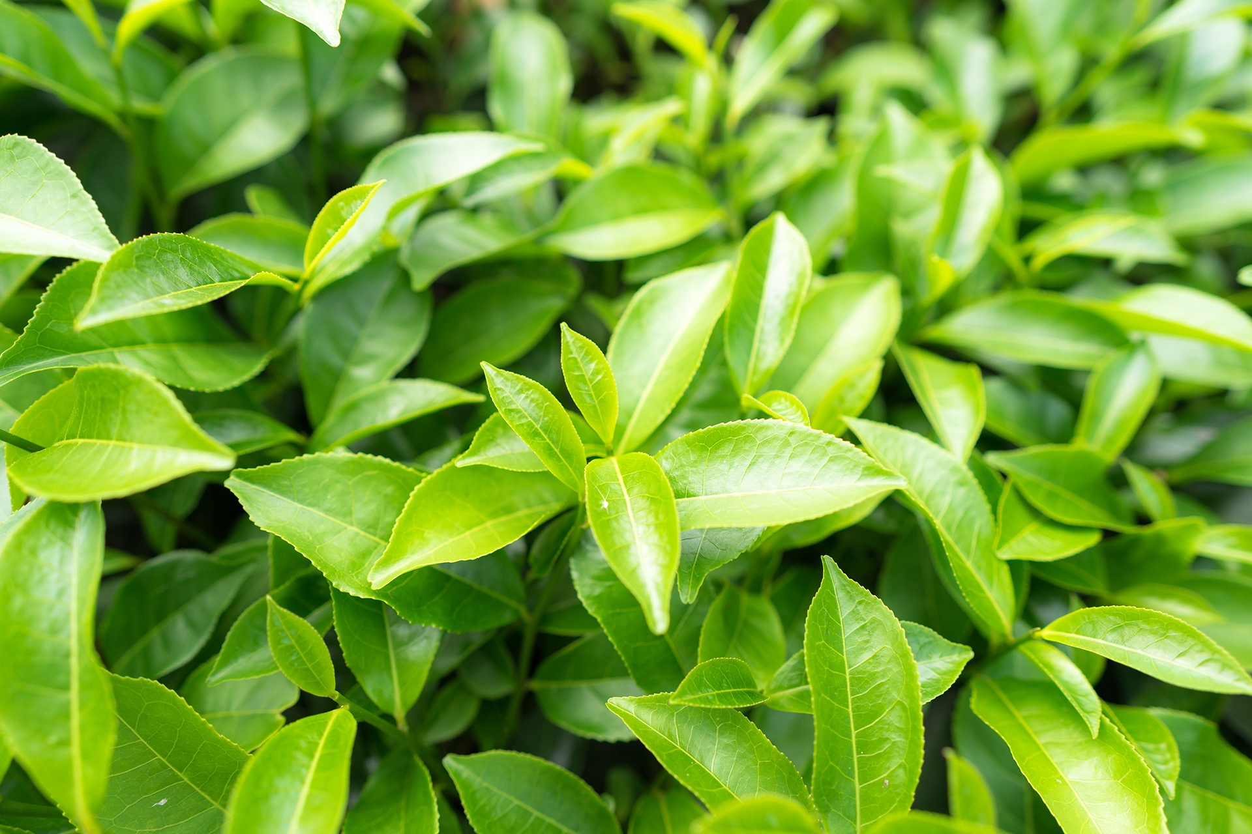
ЕКСТРАКТ ОТ ЛИСТА ЗЕЛЕН ЧАЙ
Това растение е богато на разнообразни антиоксиданти, в това число полифеноли, благодарение на което:
активира обмяната на веществата;
укрепва кръвоносните съдове, поддържайки еластичността им;
помага за нормалната работа на сърдечно-съдовата система;
помага за активно дълголетие.
Notes:
Екстрактът от листа зелен чай е богат на полифеноли — мощни растителни антиоксиданти, които защитават организма от ранно стареене, укрепват съдовете, стимулират разграждането на мазнините и ускоряват обмяната на веществата.

Slide 24
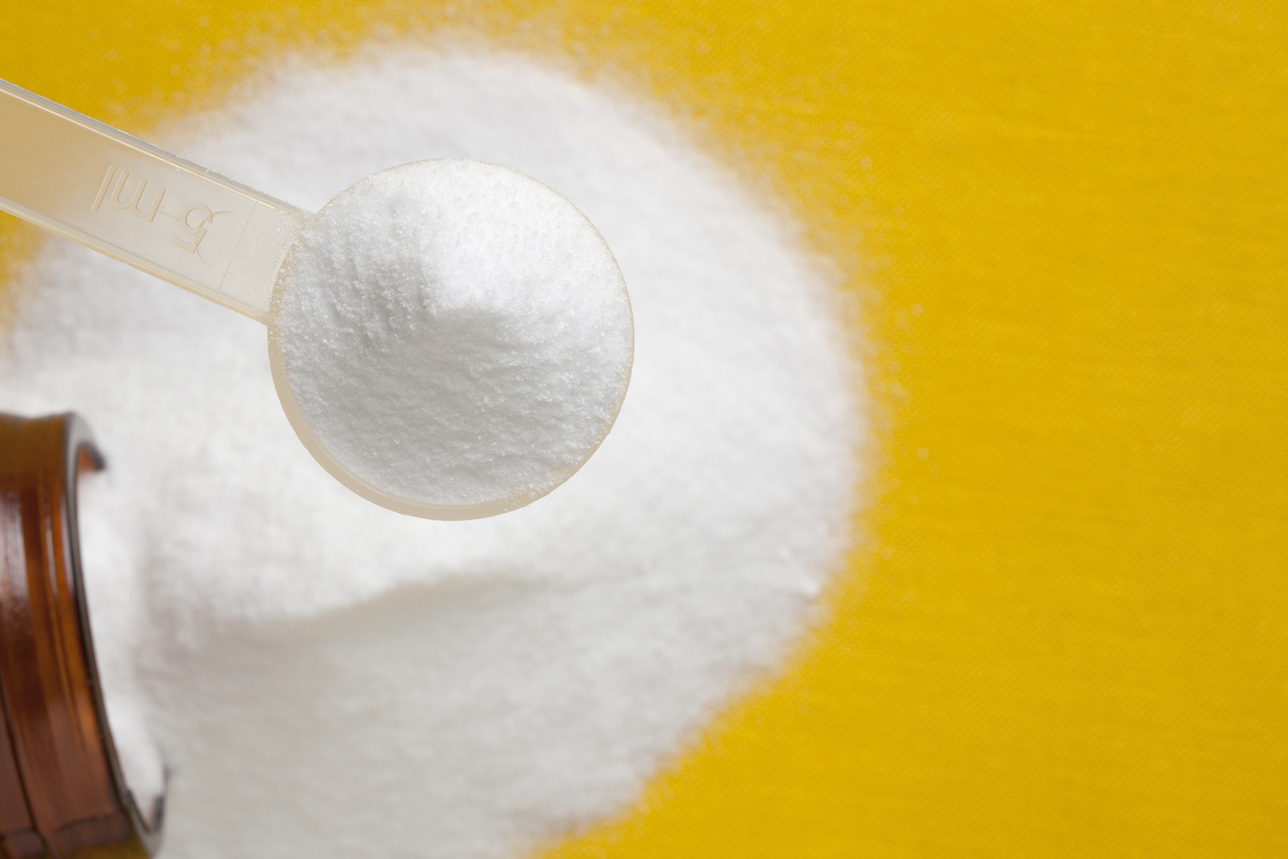
L- КАРНИТИН
Аминокислотно витаминоподобно вещество, което засилва разграждането на мазнини, насочвайки ги в митохондриите — “енергийните станции” на клетките в организма, където протича окисляване на мазнините и отделяне на енергия.
Помага за намаляване на мастните отлагания;
Предотвратява натрупването на мазнини в клетките;
Особено ефективен е за намаляване на теглото при физическо натоварване.

Slide 25
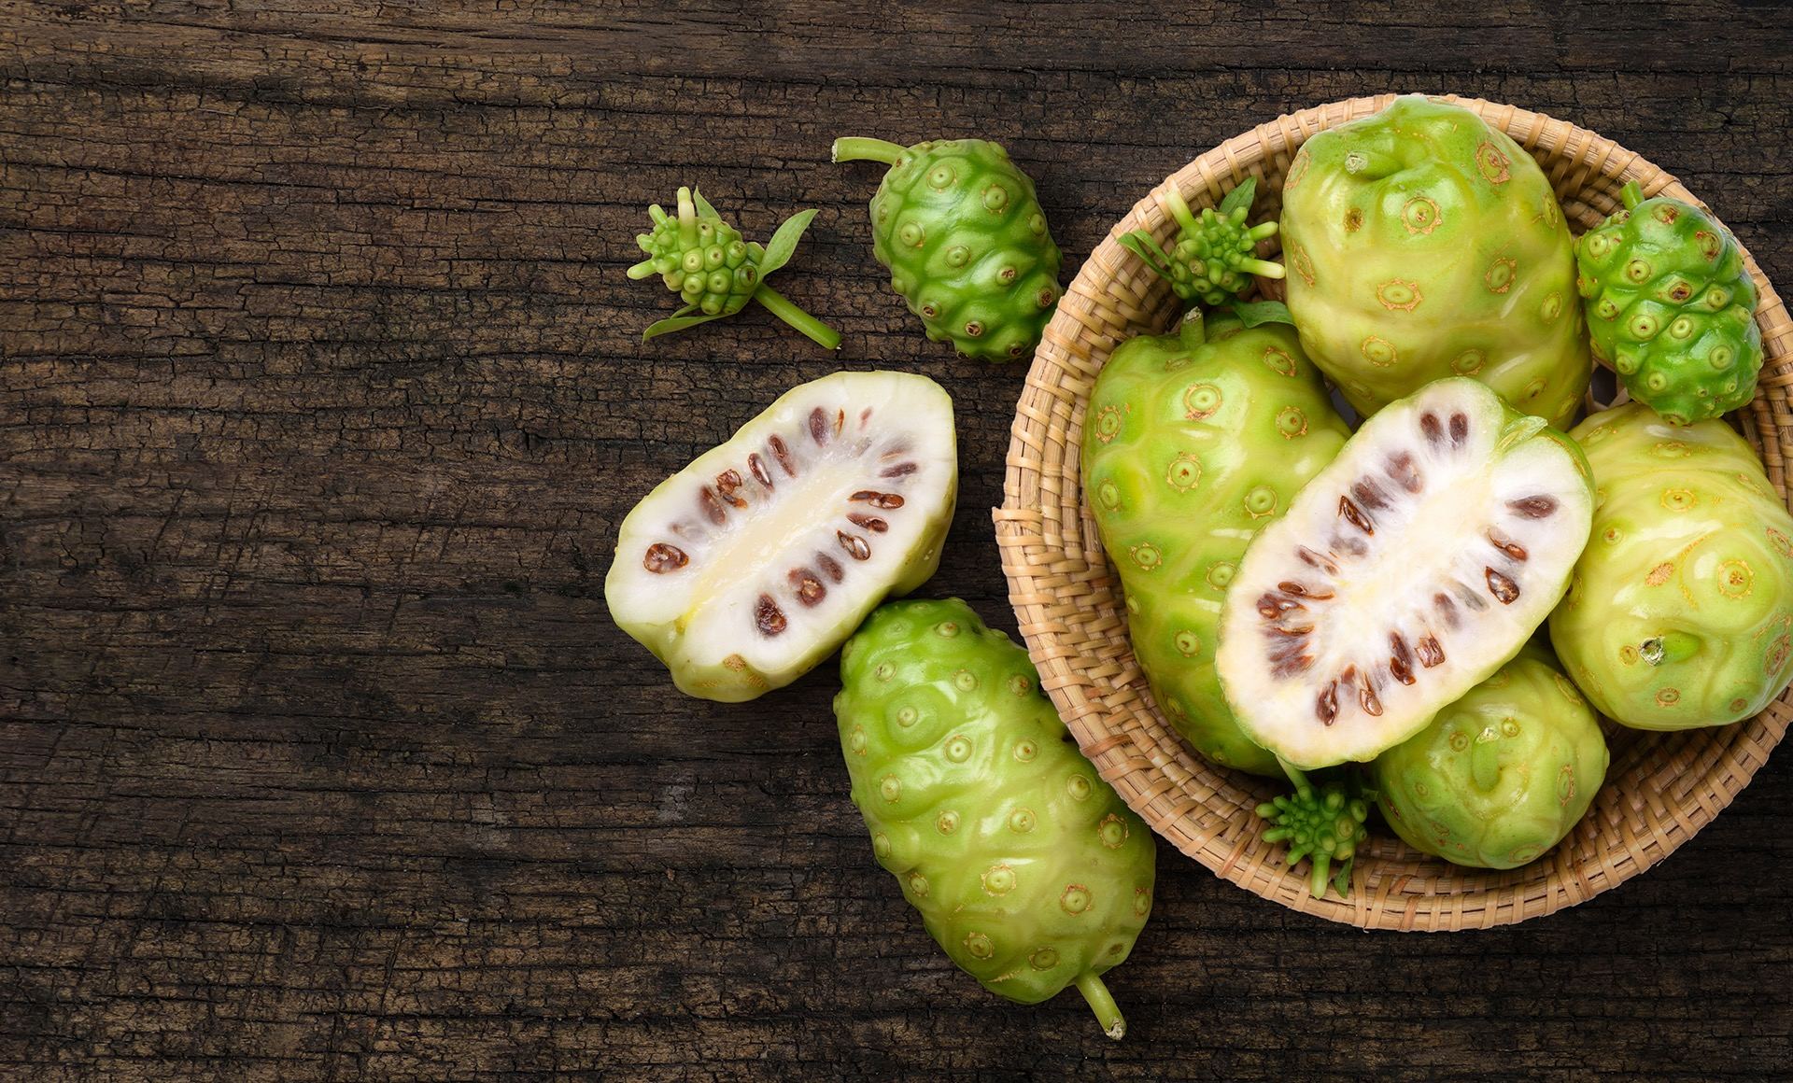
СОК НОНИ
Сок от “кралицата на плодовете”, който се подлага на специална ферментация за повишаване на концентрацията на активни вещества, увеличаване на биодостъпността и подобряване на вкуса.
Богат източник на ензима-антиоксидант супероксиддисмутаза и полифеноли.
Бори се с хроничните възпалителни процеси, които помагат за повишаване на теглото.
Поддържа здравето на сърдечно-съдовата система.
Notes:
Нони (Morinda Citriflora) – този плод е наричан още „ кралицата на плодовете”. Той е широко разпространен на Хаваите, южната част на Тихия океан, Индия, Югоизточна Азия и в тропическите страни до Екватора. Плодовете за нашия сок Нони произхождат от Хаваите.
Сокът нони е известен с високото съдържание на антиоксиданти.
Антиоксидантите предотвратяват уврежданията на клетките, предизвикани от въздействието на свободните радикали. За поддържане на здравето на нашия организъм са му необходими здрав баланс на антиоксиданти и свободни радикали.
Основни антиоксиданти в сока от нони са бета-каротен, иридоиди, както и витамини С и Е.

Slide 26
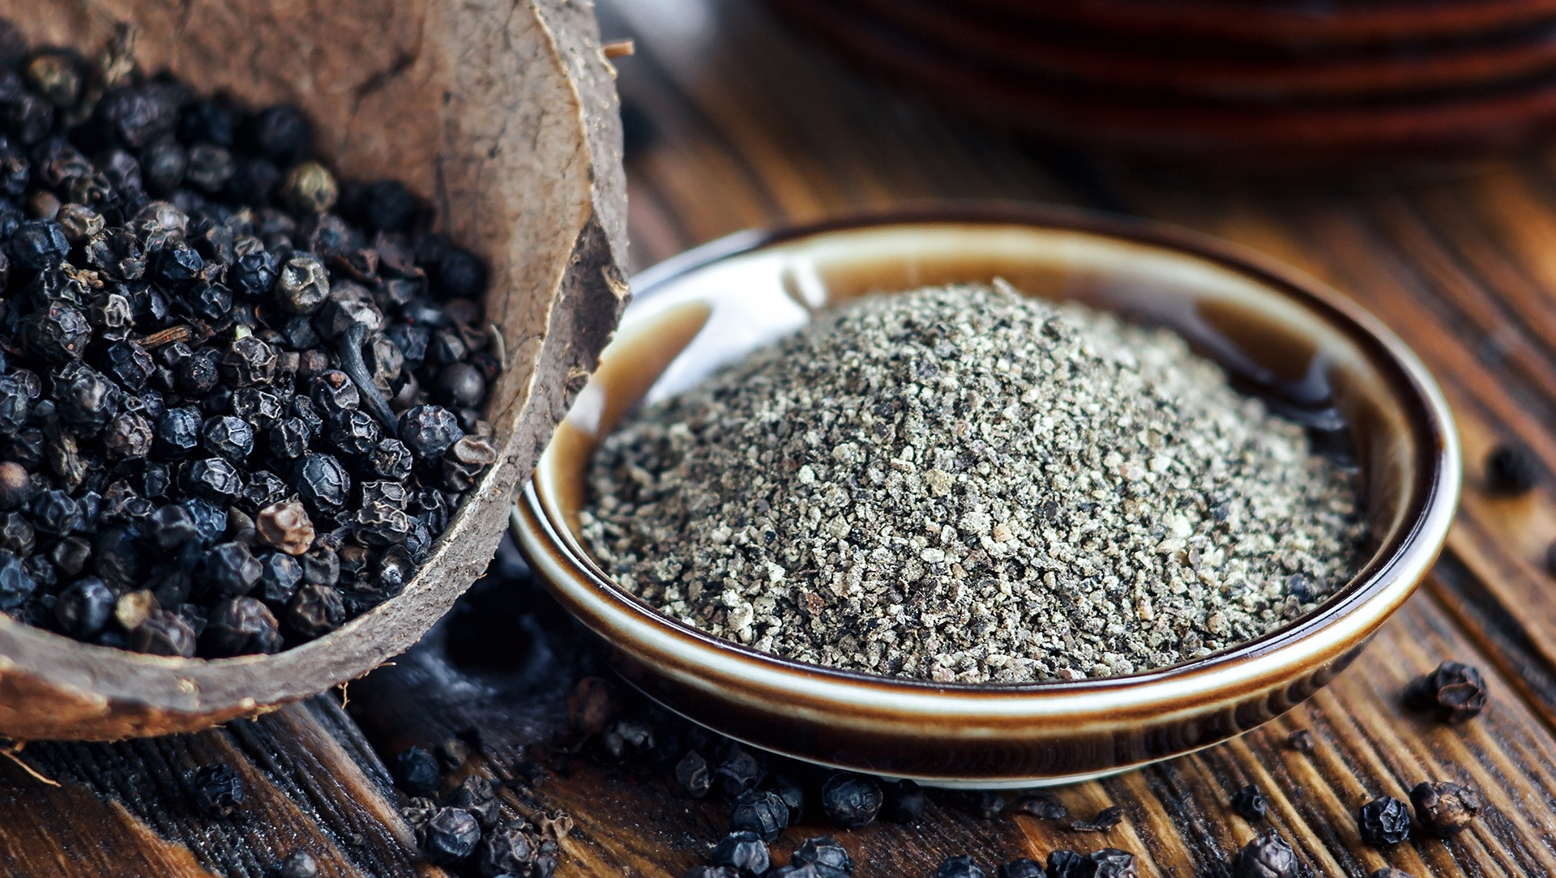
ПАТЕНТОВАН ЕКСТРАКТ ОТ ЧЕРЕН ПИПЕР (BIOPERINE®)
Съдържа 95% активно вещество пиперин. Пиперинът подобрява кръвоснабдяването в стомашно-чревния тракт
и усвояването на полезните хранителни вещества:
витамин С, биотин, аминокиселини, макро-
и микроелементи. Повишава и ефективността на компонентите във формулата на Липостик Фит.

Slide 27
Липостик Фит:
СТРОЙНА ФИГУРА БЕЗ УСИЛИЯ
помага за активното «изгаряне» на мазнините;
компенсира недостига на хранителни вещества, необходими за нормалната обмяна на веществата;
предотвратява формирането на мастни отлагания;
подобрява качеството на съня.
помага да се контролира апетита, да се предотврати преяждането;

Slide 28
Без вреда ЗА ЗДРАВЕТО
Продуктът не съдържа:
1
2
3
диуретици
слабителни средства
стероидни хормони
активно извеждат течностите, но не изгарят мазнините
извеждат течностите
от съдържимото на червата, но не изгарят мазнините
някои видове стероиди помагат за намаляване на мастната маса
Notes:
Опасни вещества, изгарящи мазнините:
- Диуретиците извеждат активно течностите от организма и заедно с тях важния електролит калий. Приемът на такива препарати води до обезводняване, проблеми в работата на бъбреците, сърцето и нервната система, депресии, рязко спадане на кръвното налягане.
- Препарати на основата на стероидни хормони - дават бърз ефект, но приемането им е съпроводено с високи медицински рискове и нарушение на закона. По отношение на здравето те могат да причинят необратими психически нарушения, проблеми в работата на бъбреците и черния дроб, нарушаване на половите функции и безплодие при жени и мъже, проблеми с кожата, нарушаване на функциите на ендокринната система.
- Слабителните средства намаляват теглото чрез извеждане на течностите от съдържимото на червата. Както и диуретиците, те не изгарят мазнините, но водят до световъртеж, припадъци, чупливост на косата и ноктите, проблеми със зъбния емайл, проблеми в работата на сърцето, повишен риск от фрактури.

Slide 29
ПОРЦИОННО
ПАКЕТЧЕ
удобно е да го вземеш със себе си
херметичната опаковка го защитава от външно въздействие
точна дозировка

Slide 30
Липостик Фит
2169
БОНУСНИ ТОЧКИ
КЛУБНА ЦЕНА
КЛИЕНТСКА ЦЕНА
12
32.30 лв.
40,46 лв.

Slide 31
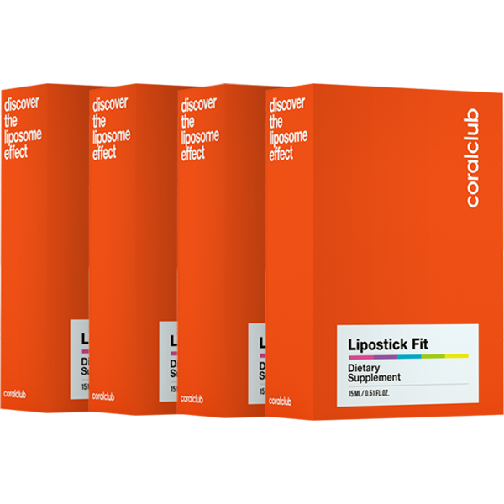
Липостик Фит (4 опаковки)
216904
БОНУСНИ ТОЧКИ
КЛУБНА ЦЕНА
КЛИЕНТСКА ЦЕНА
48
127,50 лв.
159,46 лв.

Slide 32
Липостик Фит
Нов формат
за намаляване на теглото

